Slide 1
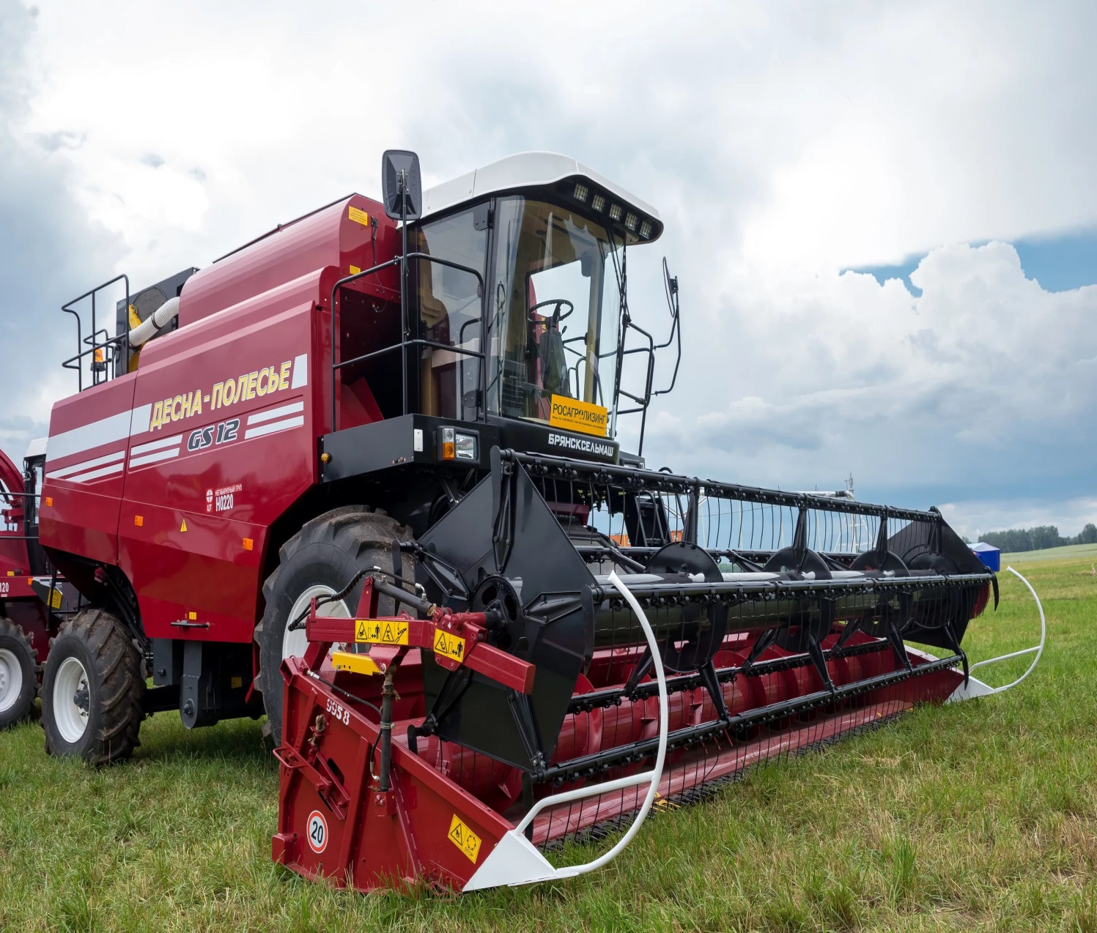

Эффективные лизинговые решения для агробизнеса
Дилер агент АО «РОСАГРОЛИЗИНГ» на территории Пензенской области
ООО Торговый Дом «ПОДШИПНИК»»

Slide 2

О КОМПАНИИ
АО «Росагролизинг» - государственная лизинговая компания, деятельность которой направлена на техническую и технологическую модернизацию отечественного АПК посредством передачи в лизинг средств производства организациям АПК страны.
Место в Российской Федерации в сегменте лизинга в агропромышленном комплексе
Более 18,0 тыс.
Количество контрагентов
.
На площадке АО «Росагролизинг» работает более 1000 поставщиков техники и оборудования
1
Поставлено техники и оборудования предприятиям АПК
Более 600,0 млрд. руб.
Инвестировано компанией в АПК Российской Федерации
Более 140,0 тыс. ед.

Slide 3


ОБЩИЕ УСЛОВИЯ ЛИЗИНГА ОТ
АО «РОСАГРОЛИЗИНГ» В 2024 г.
ПОСТАВКА ВСЕХ ВИДОВ СЕЛЬСКОХОЗЯЙСТВЕННОЙ ТЕХНИКИ И ОБОРУДОВАНИЯ ОТ БОЛЕЕ ЧЕМ 1000 ПОСТАВЩИКОВ И ПРОИЗВОДИТЕЛЕЙ
Тракторы любой мощности и класса;
Комбайны зерноуборочные, кормоуборочные, самоходные косилки и др.;
Прицепная и навесная техника;
Телескопические погрузчики и картофелеуборочные комбайны;
Самоходные опрыскиватели;
Зерносушильные комплексы, силоса, оборудование для переработки сельскохозяйственной продукции;
Оборудование для животноводческих комплексов.

Slide 4
МИНИМАЛЬНЫЙ ПЕРВОНАЧАЛЬНЫЙ ВЗНОС ПО ДОГОВОРУ ЛИЗИНГА
1 Группа техники:
тракторы;
комбайны зерно и кормоуборочные, самоходные косилки, телескопические погрузчики;
от
0 %
от 0
до 5 %
2 Группа техники:
техника для обработки почвы;
сеялки и посевные комплексы, опрыскиватели, разбрасыватели минеральных удобрений, косилки прицепные и навесные, грабли и др.;
пресс-подборщики, кормораздатчики, прицепы и др.
от 0
до 10 %
3 Группа техники:
элеваторное оборудование, оборудование для приготовления кормов;
оборудование для животноводческих ферм.

Slide 5
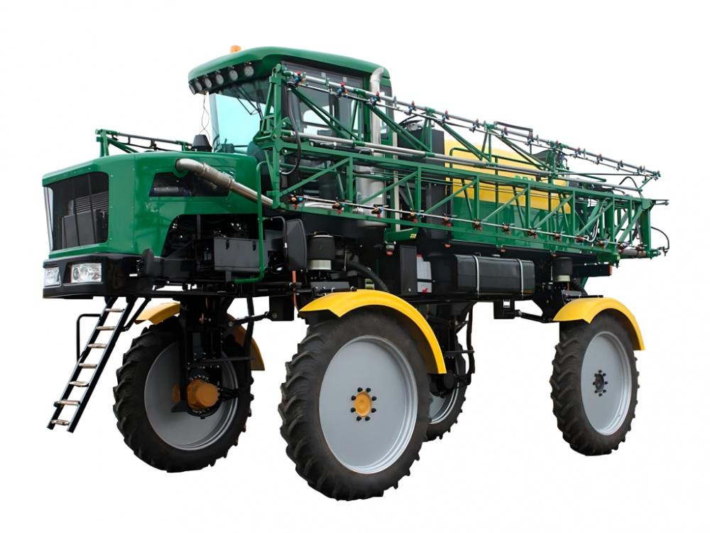
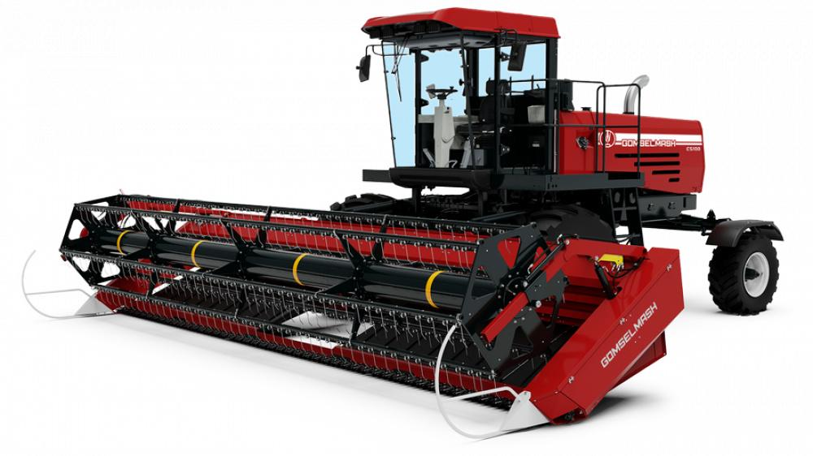
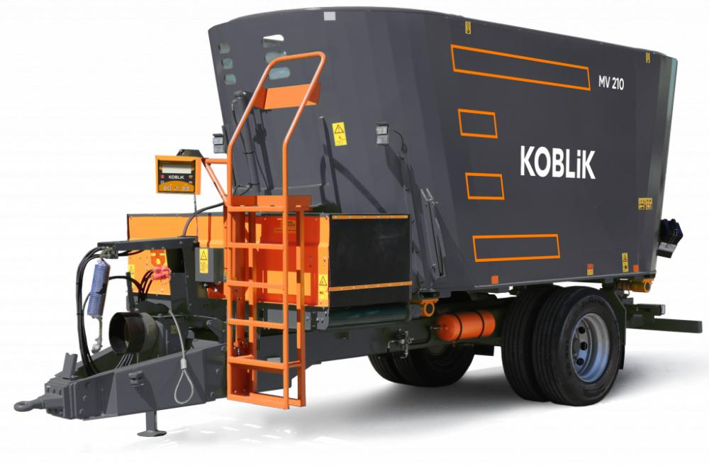
МИНИМАЛЬНЫЙ ПРОЦЕНТ УДОРОЖАНИЯ НА ПРИОБРЕТАЕМУЮ ТЕХНИКУ И ОБОРУДОВАНИЕ
ОТ 3 %.

Slide 6
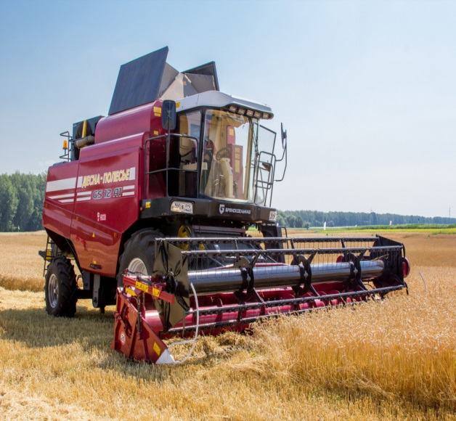
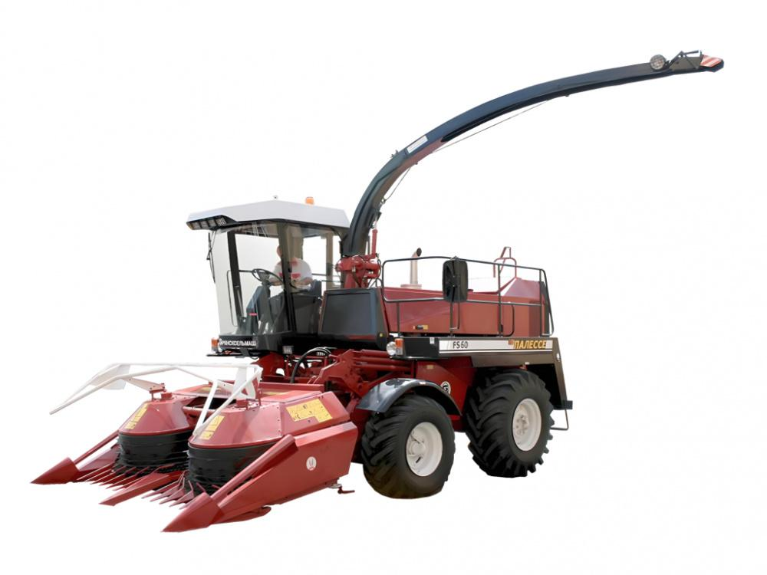
Срок лизинга сельскохозяйственной техники и оборудования
Зерноуборочные комбайны до 7 лет
Кормоуборочные комбайны и самоходные косилки до 7 лет
Универсальное энергетические средство до 7 лет

Slide 7
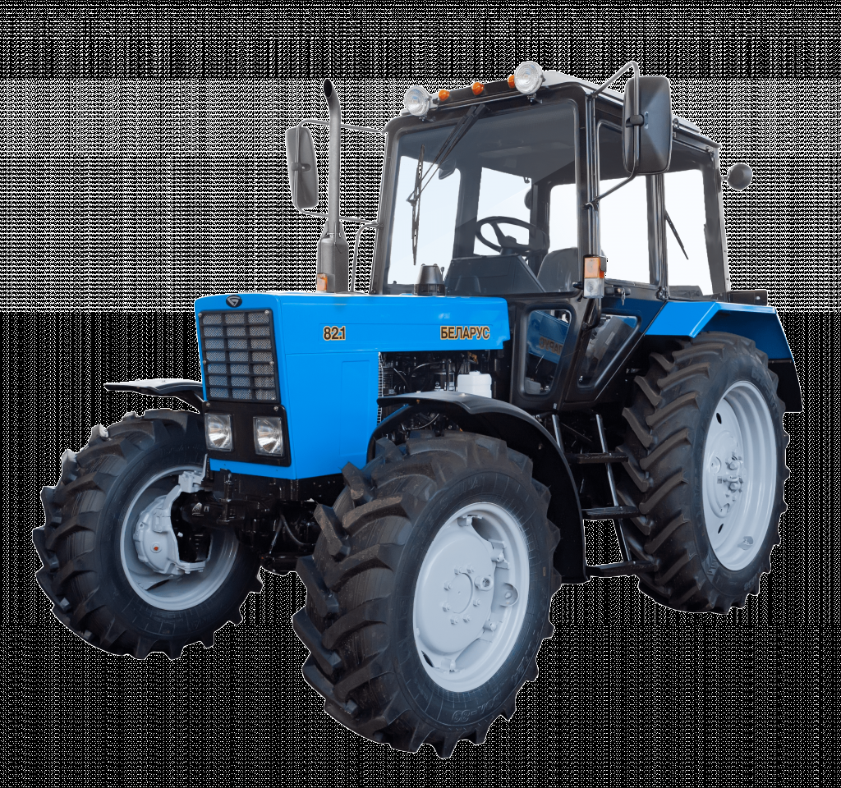
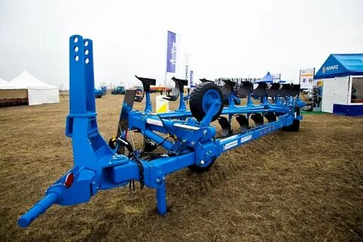
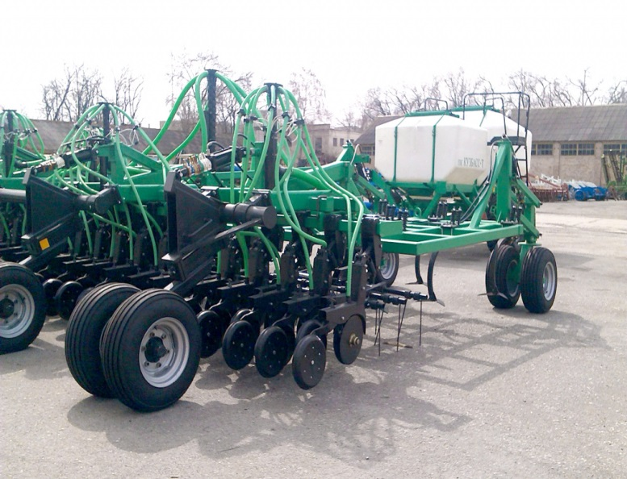
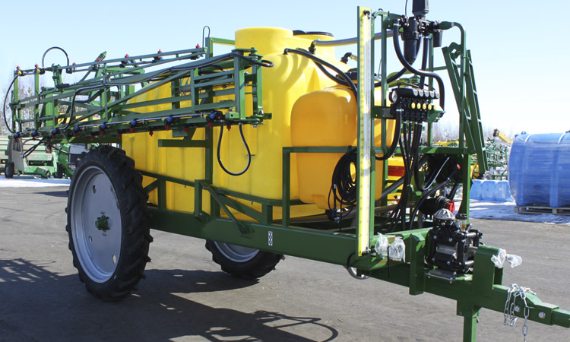
Срок лизинга сельскохозяйственной техники и оборудования
Плуги до 5 лет
Тракторы до
5-7 лет
Культиваторы до 6 лет
Бороны дисковые до 4 – 6 лет
Опрыскиватели 5-6 лет
Сеялки и посевные комплексы до 6 лет
Разбрасыватели минеральных удобрений до 5 лет

Slide 8
УДОБНЫЙ ГРАФИК ПЛАТЯЖЕЙ, УЧИТЫВАЮЩИЙ ИНДИВИДУАЛЬНЫЕ ОСОБЕННОСТИ СЕЛЬСКОХОЗЯЙСТВЕННОГО ТОВАРОПРОИЗВОДИТЕЛЯ
Аннуитетный – равномерный график платежей (ежемесячный платеж сохраняется равномерным в течении всего периода оплаты по лизинговому договору).
Убывающий – наибольшие выплаты согласно графика приходятся на первый этап платежей по лизинговому договору.
Индивидуальный сезонный график – предусматривает сезонное уменьшение лизинговых платежей до 7 месяцев в соответствии с предложениями сельхозтоваропроизводителя. Период 7 месяцев может быть разбит на несколько этапов.
Сезонный график – предусматривает сезонное уменьшение лизинговых платежей на срок до 6 месяцев.

Slide 9
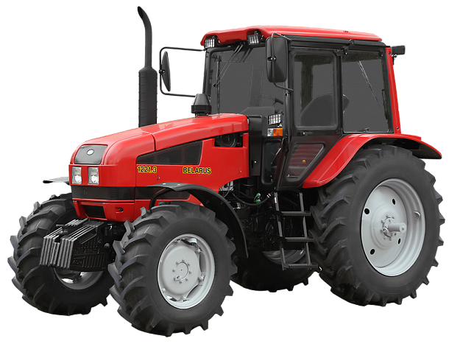
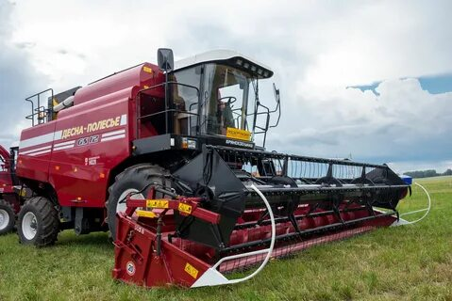
Гарантированные минимальные сроки поставки техники
3,4 до 5,35 %
Стоимость техники не изменится в процессе сделки

Slide 10





АКЦИЯ ДЛЯ НАЧИНАЮЩИХ СЕЛЬСКОХОЗЯЙСТВЕННЫХ ТОВАРОПРОИЗВОДИТЕЛЕЙ ЭКСПРЕСС-АГРОЛИЗИНГ
УСЛОВИЯ АКЦИИ:
Ускоренное решение по сделке до 4 часов;
Сокращенный пакет документов;
Без предоставления фин. отчетности и расшифровок всех действующих обязательств;
Возможность приобретения техники и оборудования для организаций и ИП существующих менее 1 года.
Аннуитетный и регрессивный
от 10%
до 5 лет
Сумма аванса
по программе
Максимальный срок
договора лизинга
Графики платежей при заключении договора лизинга

Slide 11
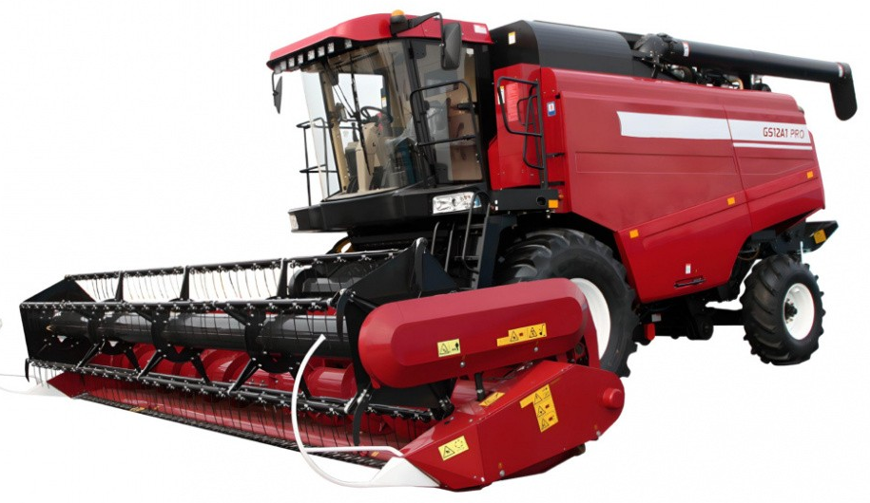
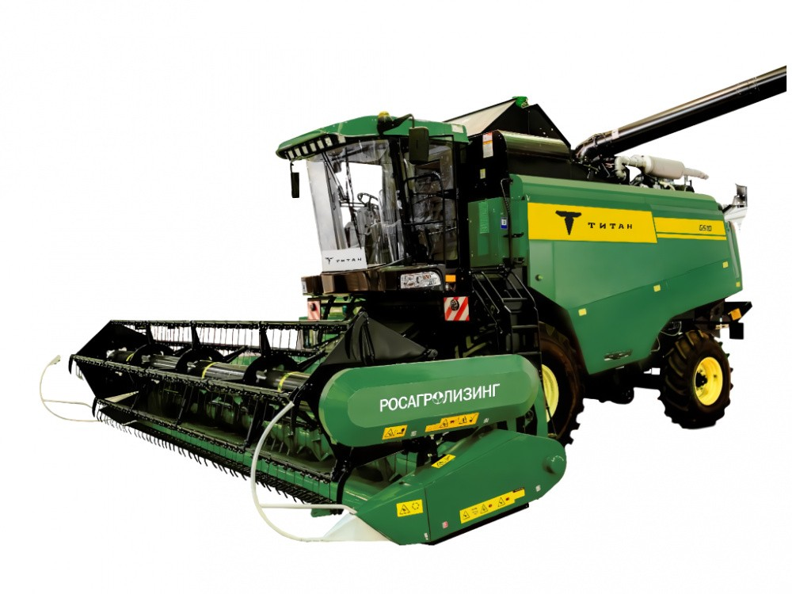
СПЕЦИАЛЬНАЯ АКЦИЯ
«ВЫГОДНОЕ ЛЕТО В РОСАГРОЛИЗИНГ»
АВАНС ОТ 0%, ПРИ НАЛИЧИИ АВАНСА ДОСТУПНА ОПЦИЯ ПЕРЕНОСА ОПЛАТЫ АВАНСОВОГО ПЛАТЕЖА НА ОКТЯБРЬ 2024 Г.;
ОТСРОЧКА ПЛАТЕЖА ПО ОСНОВНОМУ ДОЛГУ
ПО ДОГОВРУ ЛИЗИНГА ДО ОКТЯБРЯ 2024 Г.;
СРОК ЛИЗИНГА ТЕХНИКИ ДО 7 ЛЕТ;
УДОРОЖАНИЕ ОТ 3 % В ГОД;
АО «БРЯНСКСЕЛЬМАШ» КОМБАЙН ЗЕРНОУБОРОЧНЫЙ КЗС-1218-29 (ДЕЛЮКС)
АКЦИЕЙ МОГУТ ВОСПОЛЬЗОВАТЬСЯ ВСЕ СЕЛЬСКОХОЗЯЙСТВЕННЫЕ ТОВАРОПРОИЗВОДИТЕЛИ, В ТОМ ЧИСЛЕ РАБОТАЮЩИЕ МЕНЕЕ 12 МЕСЯЦЕВ;
ГРАФИК ПЛАТЕЖЕЙ НА ВЫБОР: АННУИТЕТНЫЙ, РЕГРЕССИВНЫЙ, СЕЗОННЫЙ, СЕЗОННЫЙ (ИНДИВИДУАЛЬНЫЙ).
АКЦИЯ ДЕЙСТВУЕТ С 01 ИЮНЯ ПО 31 ИЮЛЯ 2024 Г.;
ООО «ТИТАН» КОМБАЙН ЗЕРНОУБОРОЧНЫЙ GS10Pro С ЖАТКОЙ ЖЗК-7-7 С ТРАНСПОРТНОЙ ТЕЛЕЖКОЙ

Slide 12
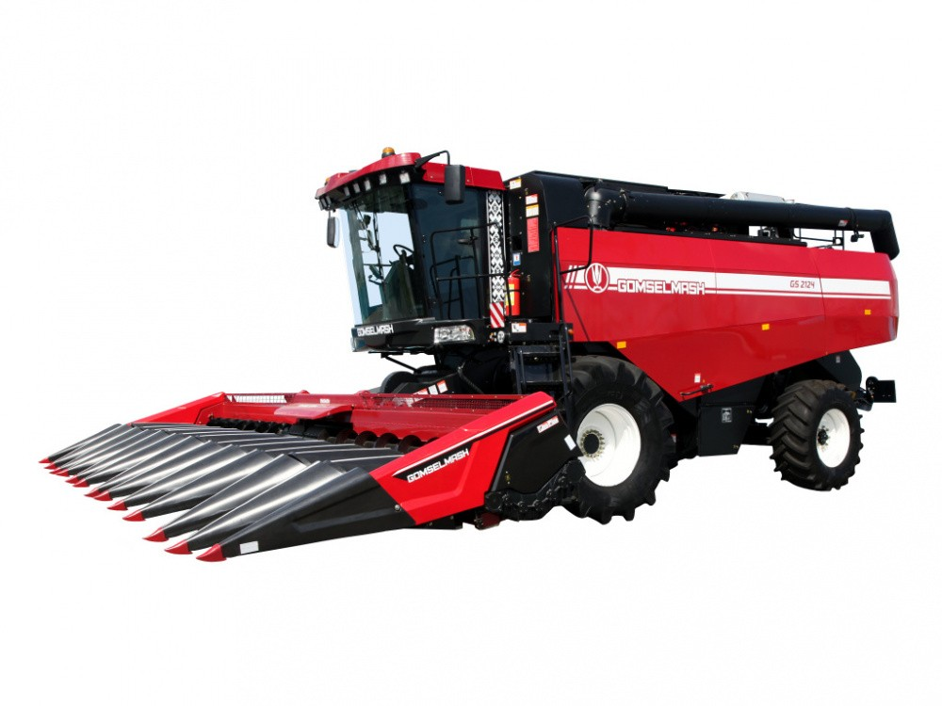
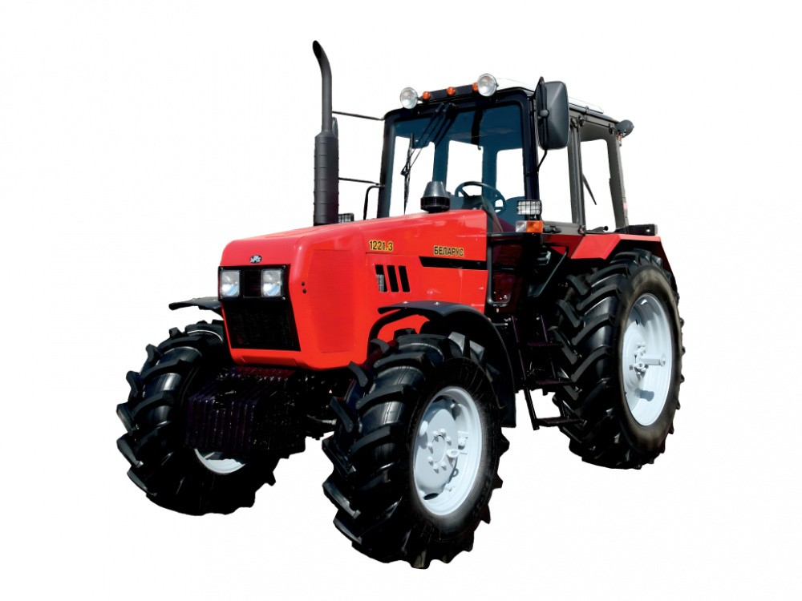
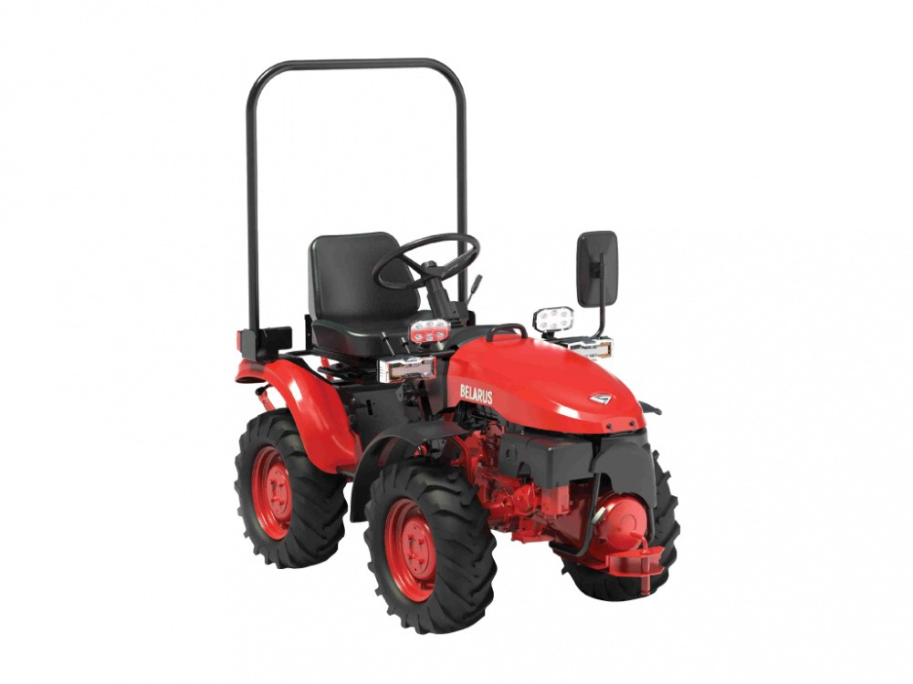
СПЕЦИАЛЬНАЯ АКЦИЯ
«БЕЛОРУССКИЕ НЕДЕЛИ В РОСАГРОЛИЗИНГ»
В АКЦИИ ПРИНИМАЮТ УЧАСТИЕ ЗАВОДЫ: ОАО «ГОМСЕЛЬМАШ», ОАО «ГЗЛИН», ОАО «МТЗ».
Беларус-1221.3 (001, с кондиционером)
СКИДКИ 10 % НА ЗЕРНОУБОРОЧНЫЕ КОМБАЙНЫ ОАО «ГОМСЕЛЬМАШ»
Мини-трактор "БЕЛАРУС-112Н-01"

Slide 13


УСЛОВИЯ АКЦИИ
«БЕЛОРУССКИЕ НЕДЕЛИ В РОСАГРОЛИЗИНГ»
0 %
АВАНСОВЫЙ ПЛАТЁЖ 0%;
МИНИМАЛЬНЫЙ ПРОЦЕНТ УДОРОЖАНИЯ, ДЕЙСТВУЕТ СУБСИДИЯ РЕСПУБЛИКИ БЕЛАРУСЬ
СРОК ЛИЗИНГА ТЕХНИКИ ДО 5 ЛЕТ.
СОКРАЩЕННЫЙ ПАКЕТ ДОКУМЕНТОВ;
ГРАФИК ЛИЗИНГОВЫХ ПЛАТЕЖЕЙ РЕГРЕССИВНЫЙ (УБЫВАЮЩИЙ).

Slide 14
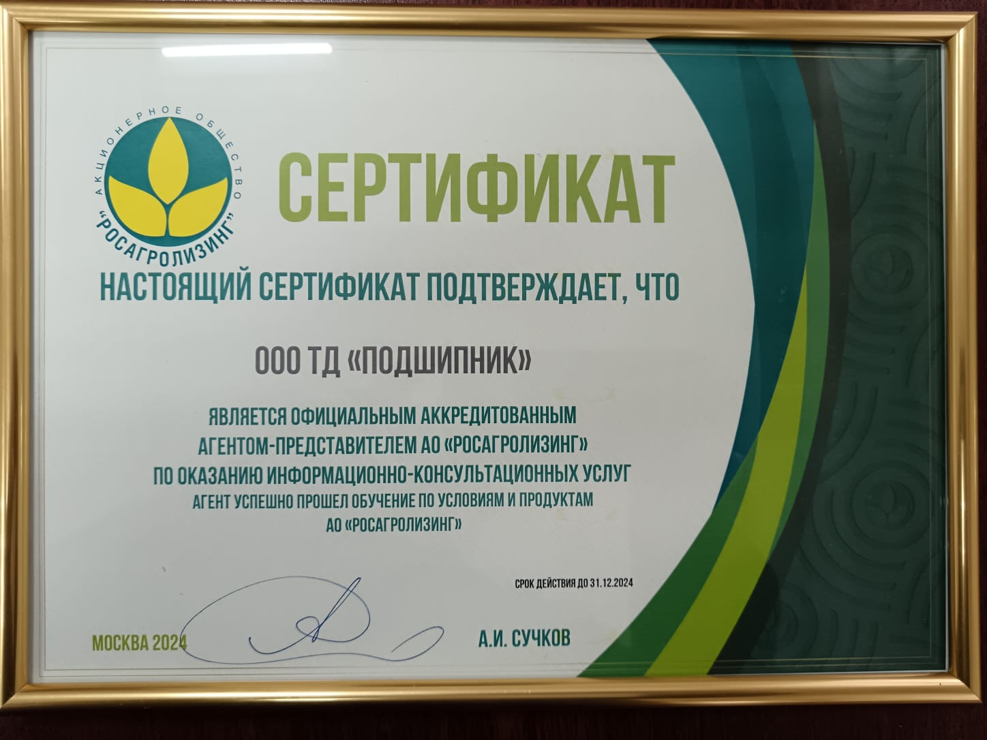
Аккредитованным дилер агент АО «РОСАГРОЛИЗИНГ» на территории Пензенской области является ООО Торговый Дом «ПОДШИПНИК»
Иванов Александр
Тел.: 8 (8412) 90-10-10,
сот.+8 (906) 158-60-12
Эл. почта:
pm-penza@rambler.ru
Адрес: Пензенская область,
г. Пенза, ул. Чаадаева, 135
Функции дилер агента АО «РОСАГРОЛИЗИНГ»:
Оказание информационной и консультационной поддержки при подготовке заявки и пакета документов на лизинг;
Сопровождение заявки до подписания договора лизинга;
Подготовка коммерческих предложений и предварительных графиков платежей по техники и оборудованию по договору лизинга.
Notes:
Коллеги, благодарю за внимание и желаю всем интересной дискуссии в рамках нашего бизнес-завтрака!
Для решения вопросов удаленно аграрии могут обратиться к ответственным сотрудникам АО "Росагролизинг" по региону: в данном случае контакты ответственных сотрудников по Республике Татарстан представлены на слайде.

Slide 15
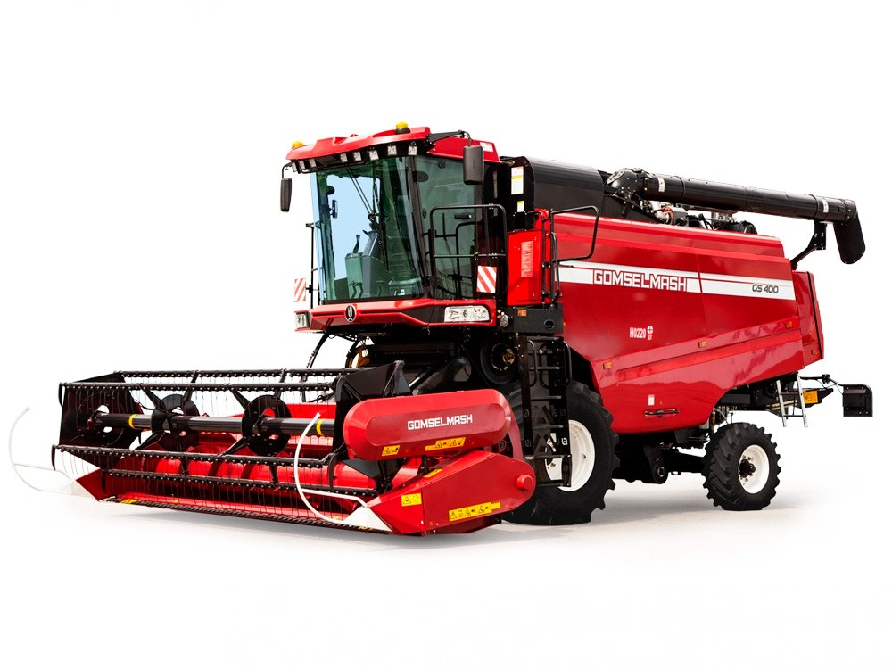
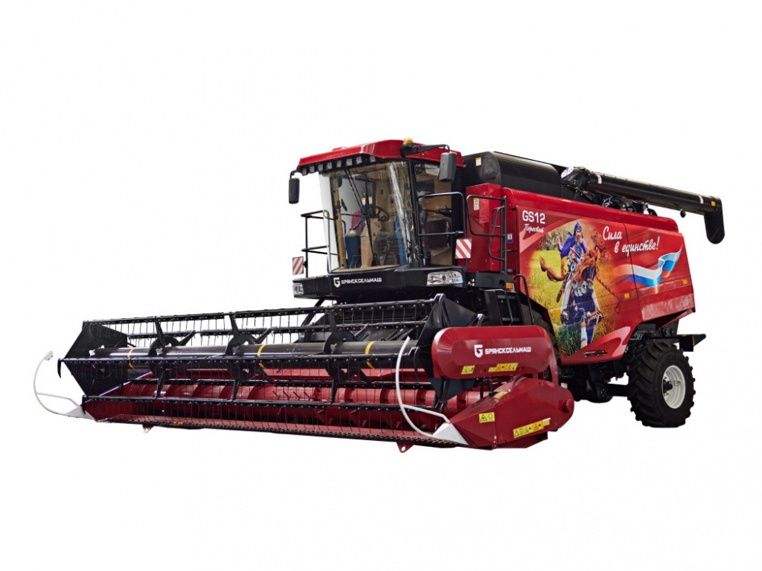
ООО ТД «ПОДШИПНИК» - НАДЕЖНЫЙ ПАРТНЕР И СЕРЬЕЗНАЯ ТЕХНИЧЕСКАЯ БАЗА ДЛЯ СЕЛЬХОЗТОВАРОПРОИЗВОДИТЕЛЕЙ
ООО Торговый Дом «Подшипник» является:
- генеральным представителем ОАО «Гомсельмаш» и АО «Брянсксельмаш» на территории Пензенской области;
- официальным дилером ОАО «Минский Тракторный Завод», ООО «Брянский тракторный завод», ООО «Казаньсельмаш», ООО «Титан», ООО «НАИР», ООО ТК «КОБЛИК», ООО «Алмаз», ООО «БОЛЬШАЯ ЗЕМЛЯ», ПАО «ПЕНЗМАШ», АО «РАДИОЗАВОД», ООО РАДОГОСТ-МАШ и др.
Зерноуборочный комбайн GS2124 : мощность двигателя 530 л.с.; система очистки 2 роторных соломосепаратора; система обмолота 2-х барабанная ОАО «Гомсельмаш»
Комбайн зерноуборочный самоходный GS400 с двигателем ЯМЗ, кабиной Uni Cab ОАО «Гомсельмаш»
АО «БРЯНСКСЕЛЬМАШ» КОМБАЙН ЗЕРНОУБОРОЧНЫЙ КЗС-1218-29 (ДЕЛЮКС)
АО «Брянсксельмаш»
Комбайн зерноуборочный самоходный КЗС-1218-29 (ПЕРЕСВЕТ)
АО «Брянсксельмаш»

Slide 16
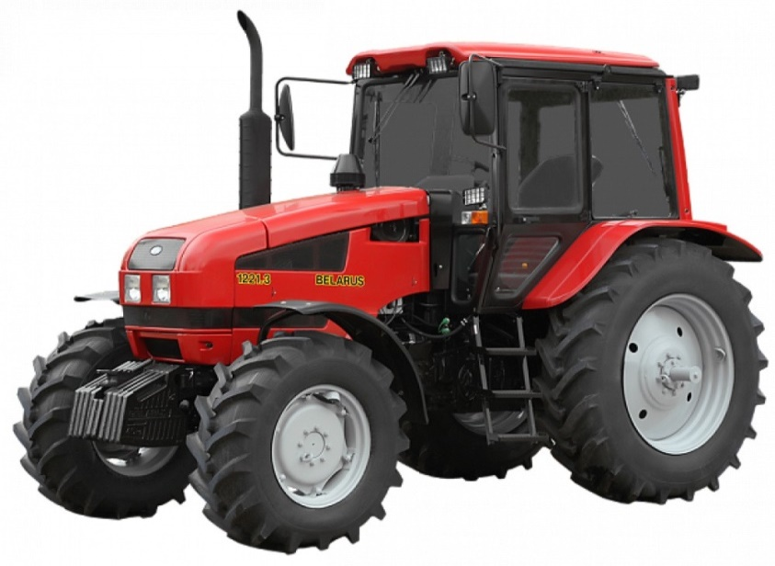
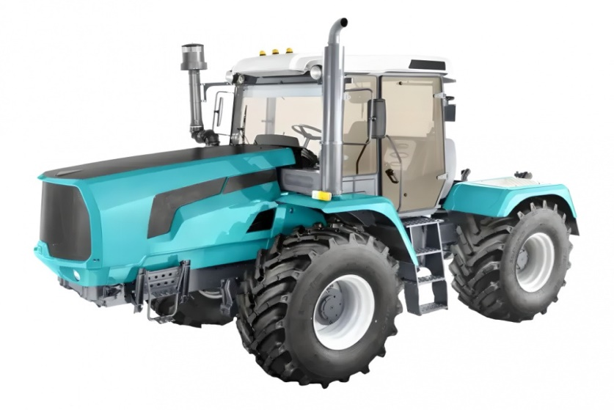
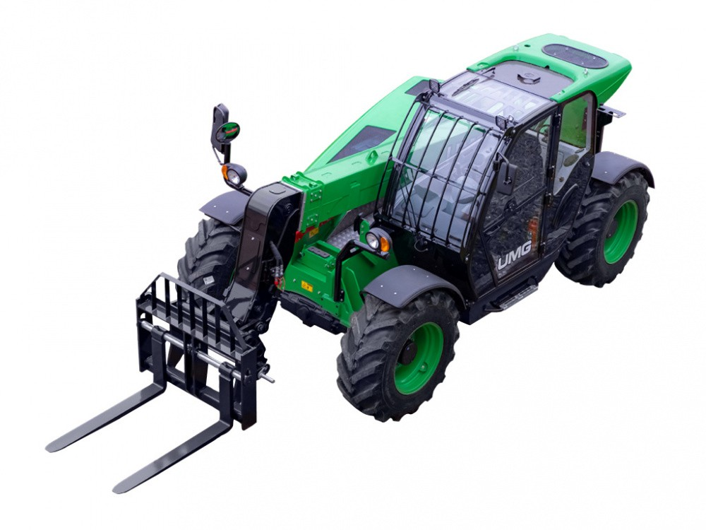
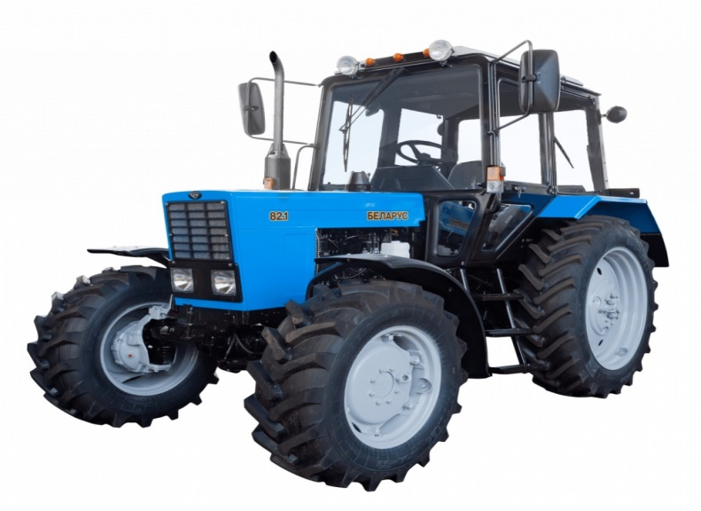
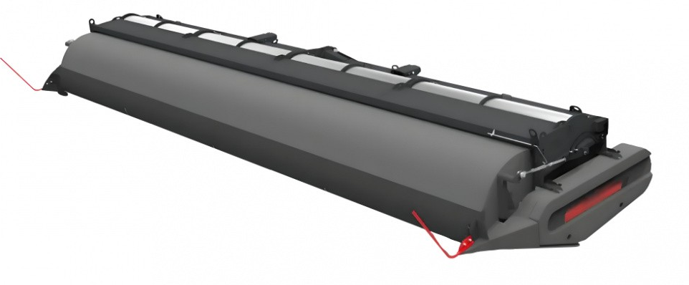
ООО «Брянский тракторный завод» трактор сельскохозяйственный колесный общего назначения БТЗ-254К.20 ВОМ ЯМЗ-53645 (250 л.с.)
Трактор Беларус-1221.3 (001, с кондиционером) ОАО «МТЗ»
ООО «ТИТАН» КОМБАЙН ЗЕРНОУБОРОЧНЫЙ GS10Pro С ЖАТКОЙ ЖЗК-7-7 С ТРАНСПОРТНОЙ ТЕЛЕЖКОЙ ООО «Титан»
Жатка ОЗОН Ж 07 ПАО
ПЕНЗМАШ
ООО «Брянский тракторный завод» погрузчик фронтальный с телескопической стрелой серии AG, TLH 3507-12
Трактор Беларус-82.1 (23/12-23/32) (012)
ОАО «МТЗ»

Slide 17
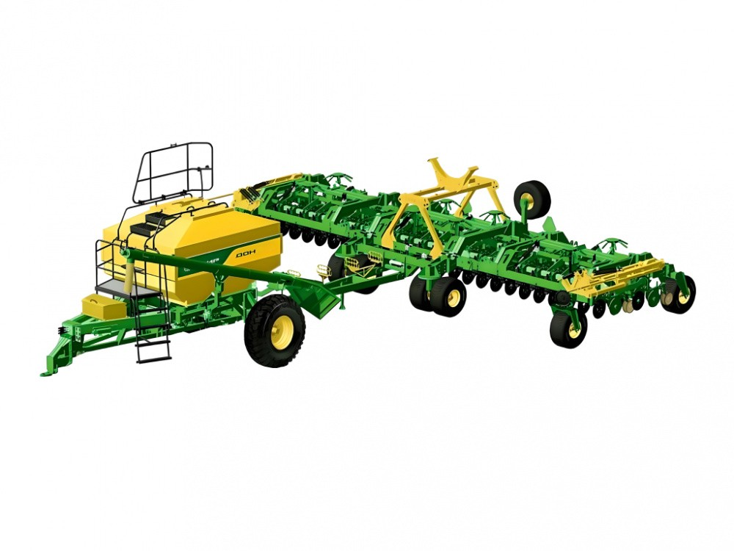
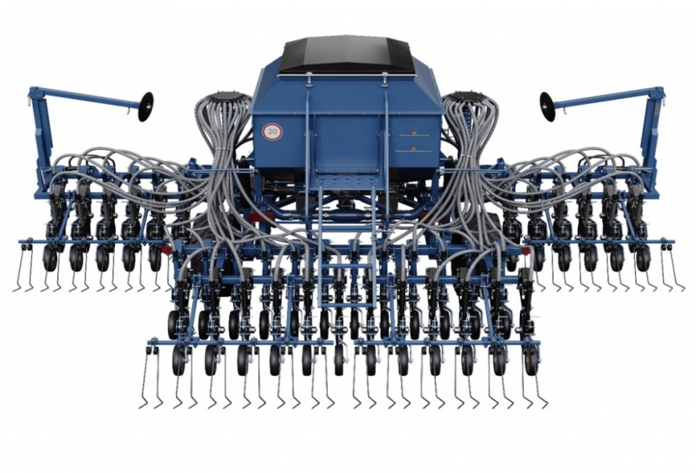

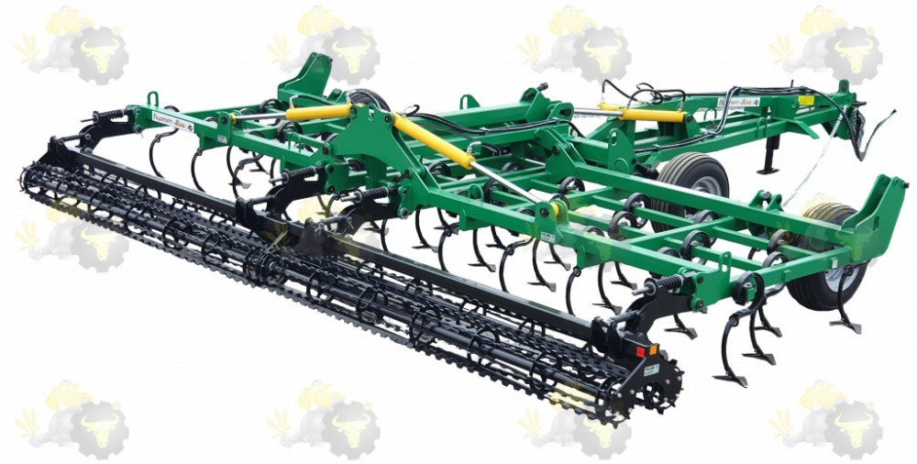
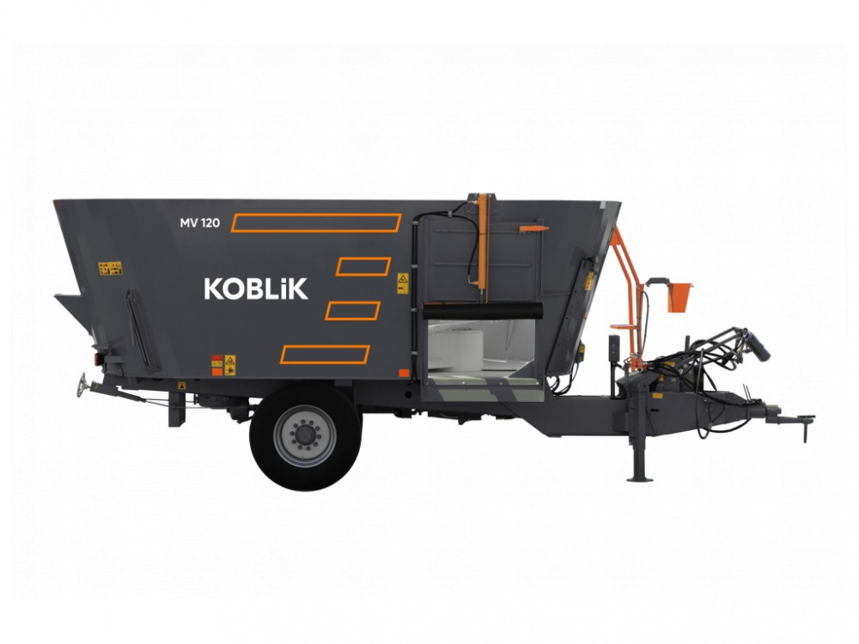
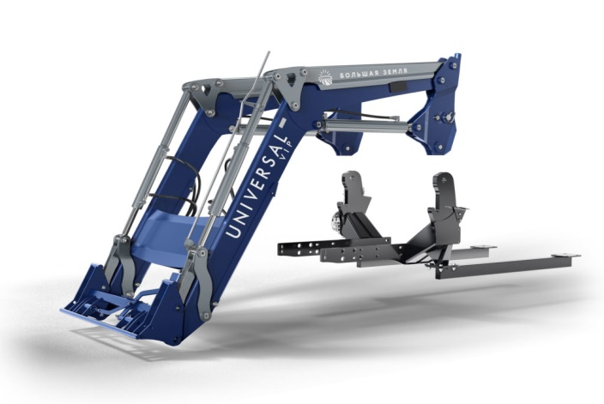
ООО «Казаньсельмаш» Опрыскиватель самоходный ОС-4000М с гидростатическим приводом 30 м клиренс 1,8 м
ООО «НАИР» Сеялка зернотуковая прямого посева Дон 651-М45
Сеялка С-6ПМ2.02 КСИЛ.271211.017-02
РАДИОЗАВОД АО
Смеситель – раздатчик кормов СРК – 12В-27 "ХОЗЯИН" ООО ТК «КОБЛИК»
Культиватор прицепной, тип S-обр. стойки КПУ-6ПГ 2Б1Кз ОК РАДОГОСТ-МАШ ООО
Навесные фронтальные погрузчики
ООО «БОЛЬШАЯ ЗЕМЛЯ»

